Slide 1

Розбір типових помилок на прикладах Code Review​
Senior software developer
Snihur Yulia

Slide 2

Code review
Code review - це процес перегляду програмного коду, з метою забезпечення його якості, читабельності та безпеки.
Code review дозволяє:
виявити та усунути помилки;
покращити якість коду;
поширити знання та навички у команді;
підвищити розуміння коду та архітектури проекта;

Slide 3
Стандарти кодування
Стандарти кодування визначають набір правил, конвенцій та рекомендацій щодо написання коду, які допомагають забезпечити консистентність, читабельність та якість програмного продукту.
Приклади стандартів кодування С++:
Google C++ Style Guide
LLVM Coding Standards — LLVM 13 documentation

Slide 4
Принципи програмування
”Пишіть програми в першу чергу для людей, і тільки потім для машин”
Steve McConnell
DRY – Don’t Repeat Yourself
Уникайте повторення коду в ПЗ. Виконується шляхом використання функцій, класів, модулів та інших механізмів для виокремлення загального коду.
KISS – Keep It Simple, Stupid Спробуйте знайти максимально просте та зрозуміле рішення для вашої задачі. Чим простіше, ти краще.
YAGNI – You Aren’t Gonna Need It
Не треба робити те, що зараз не використовується. Уникайте зайвого коду, який може збільшити складність та витрати розробки, але не приносить реальної користі

Slide 5
Мінімізуйте глобальні та спільно використовувані дані
Використання спільного використаних даних, особливо глобальних глобальних може призвести до ряду проблем і складнощів під час розробки та підтримки ПЗ.
Причини, чому треба уникати глобальні змінні:
Складність супроводження
Підвищення ризику помилок
Залежність від порядку ініціалізації
Ускладнення тестування

Slide 6
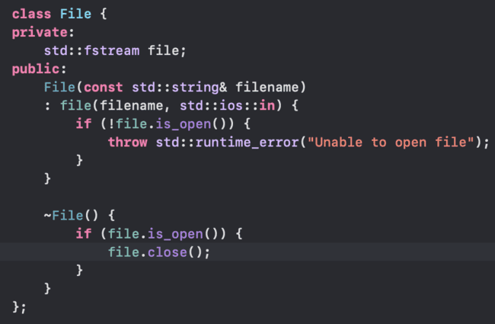
RAII
RAII (Resource Acquisition Is Initialization) – принцип для керування ресурсами. Основна ідея полягає: ресурс отримаємо в конструкторі, а звільняємо в деструкторі.
Приклади RAII:
Smart pointers (f.e. std::unique_ptr)

Slide 7
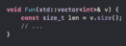
Використовуйте константі значення
Константні значення мають декілька переваг:
Захист від непередбачених змін
Оптимізація пам'яті
Підвищення зрозумілості коду
Там де доцільно, краще використовувати константні значення.

Slide 8
Уникайте використання макросів
Макроси – це спеціальні конструкції, які визначаються за допомогою директиви препроцесора #define, яка вказує препроцесору замінити один рядок тексту іншим перед початком компіляції програми.
Причини, чому треба уникати макроси:
Низька читабельність
Підвищення ризику помилок
Області видимості та простір імен
Важкість відлагодження
Альтернативність (функції або константи)

Slide 9
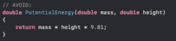
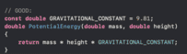
Уникайте використання магічних чисел
Використання магічних чисел (тобто констант, які використовуються без явного опису їх значення) має декілька недоліків:
Незрозумілість коду
Помилки при зміні
Замість магічних чисел використовуйте константи або enum значення з відповідними областями видимості та іменами.

Slide 10
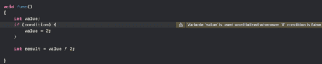
Завжди ініцілізуйте змінні
Неініціалізовані змінні це поширене джерело помилок і С та С++ мовах. Якщо змінна не ініцілізована, вона має неочікуване значення, що може призвести до краху програми.

Slide 11
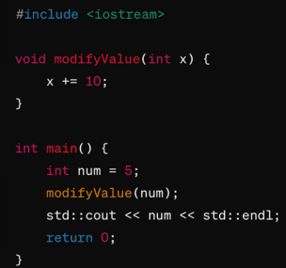
Передача параметрів by value, by pointer, by reference
By value
Використовується:
При передачі простих типів та енумераторів, коли припускається, що функція не повинна змінювати аргумент.
Не використовується:
При передачі масивів, структур і класів, бо це призводить значного зниження продуктивності через копіювання.

Slide 12
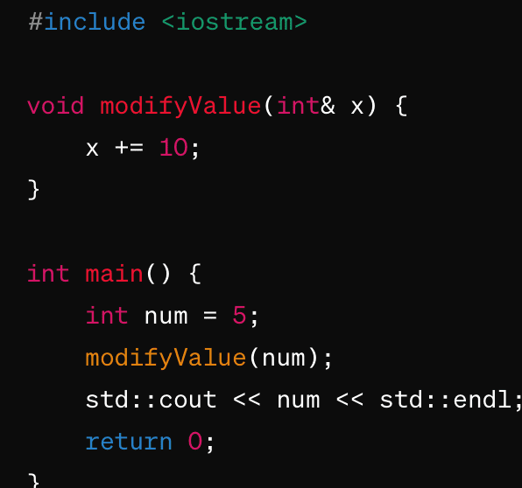
Передача параметрів by value, by pointer, by reference
By reference
Використовується:
Якщо з функції потрібно повернути декілька параметрів виводу.
При передачі структур або класів (використовуйте const, якщо потрібно тільки для читання)
Правило: При передачі аргументів по посиланню завжди використовуйте константні посилання, якщо вам не потрібно, щоб функція змінювала значення аргументів

Slide 13
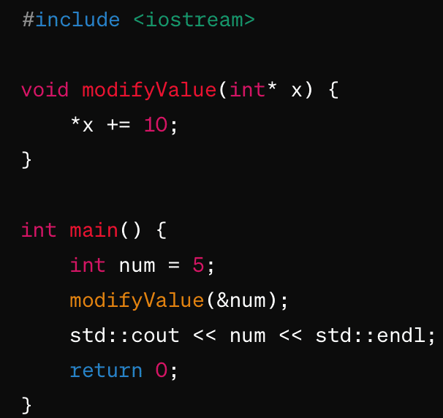
Передача параметрів by value, by pointer, by reference
By pointer
Використовується:
При передачі масивів, структур, класів. Якщо аргумент не треба змінювати, використовується const вказівник.

Slide 14
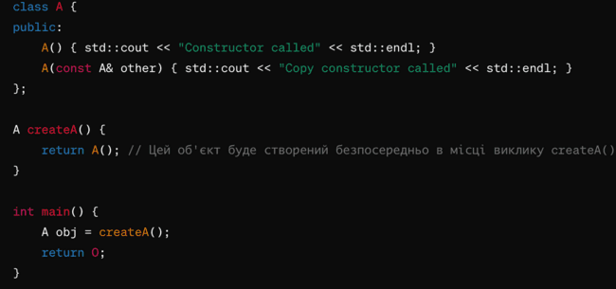
Передача параметрів by value, by pointer, by reference
RVO (Return Value Optimization) - це оптимізація, яка використовується компілятором C++ для уникнення зайвого копіювання об'єкта, коли він повертається з функції за значенням.

Slide 15
Зберігайте природну семантику перевантажених операторів
Збереження природної семантики перевантажених операторів (наприклад, +, -, *, /) важливо для того, щоб код був легким для розуміння та підтримки.
Причини, чому це важливо:
Прозорість коду
Зменшення шансів на помилки
Правило: Перевантажуйте оператори тільки у разі вагомих на те підстав, і зберігайте при цьому їхню природну семантику. Якщо це виявляється складним, можливо, ви неправильно використовуєте перевантаження операторів.

Slide 16
Уникайте перевантаження &&, || і , (кома)
Вбудовані оператори &&, || і , (кома) трактуються компілятором спеціальним чином. Cпочатку обчислюють ліву частину виразу, а потім права, за потребою.
Після перевантаження оператори &&, || і , (кома) стають звичайними функціями з дуже відмінною семантикою, а це прямий шлях до трудновизначених помилок та ненадійності. Порядок обчислення аргументів функцій не визначено.

Slide 17
Уникайте наслідування від класів, які не спроектовані з цією метою
Уникайте наслідування від класів, які не спроектовані з цією метою в C++, оскільки це може призвести до неочікуваної поведінки та складності в коді.
Причини:
Неправильне використання функціоналу
Ризик зміни поведінки
Комплексність і підтримка коду
Рекомендації:
Краще додавати нову функціональність за допомогою нових вільних (які не є членами) функцій без використання наслідування.
Як альтернативу наслідуванню для розширення функціональності рекомендується розглянути композицію.

Slide 18
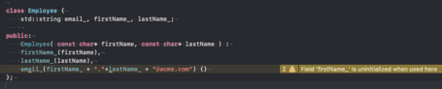
Визначайте та ініціалізуйте змінні-члени в одному порядку
Змінні-члени завжди ініціалізуються в тому порядку, в якому вони оголошені при визначенні класу; порядок їх згадування у списку ініціалізації конструктора ігнорується.
Переконайтеся, що у коді конструктора вказано той самий порядок, що й у визначенні класу.

Slide 19
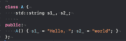
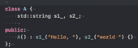
У конструкторах віддавайте перевагу списку ініціалізації
У конструкторах краще використовувати список ініціалізації членів класу замість присвоєння значень у тілі конструктора. Використання списку ініціалізації дозволяє ефективно та правильно ініціалізувати члени класу, що може мати позитивний вплив на продуктивність, безпеку та зрозумілість коду.
А() : s1_(), s2_() { s1_ = "Hello, "; s2_ = "world"; }

Slide 20
Уникайте викид виключень з деструктора
Виключення в деструкторах в C++ може призвести до небажаних наслідків і поведінки програми: програма може перейти в непередбачуваний стан, оскільки деструктори зазвичай викликаються автоматично або при видаленні об'єктів. В такому контексті неочікувані виключення можуть призвести до витоку ресурсів, неправильного видалення об'єктів або навіть зупинки програми.
Зазвичай, рекомендується уникати виключень у деструкторах і забезпечувати стабільну та надійну поведінку класів, навіть у випадку виникнення виключення. Для цього можна використовувати ресурсозберігаючі класи (RAII), які автоматично звільняють ресурси при виході з області видимості. Також рекомендується обробляти виключення на більш високому рівні або у місцях, де вони можуть бути правильно оброблені.

Slide 21
Для сповіщення про помилки слід використовувати виключення
Щоб повідомити про помилки, краще використовувати механізм виключень, а не коди помилок. Застосовувати коди стану слід лише тоді, коли не можна використовувати виключення, а також для ситуацій, які не є помилками.
Переваги використання виключень:
Виключення неможливо проігнорувати. Найслабше місце кодів помилок у тому, що за умовчанням вони ігноруються; щоб приділити хоча б мінімальну увагу кодам помилок, ви повинні явно писати код, який опитує код помилки та відповідає на нього.
Виключення виносять обробку помилок та відновлення після них із основного потоку управління. Обробка виключень природним чином переміщає виявлення помилок та відновлення після них окремі catch-блоки, тобто роблять обробку помилок значно більш модульної.
Виключення виявляються найкращим способом сповіщення про помилки в конструкторах та операторах.

Slide 22
Генеруйте виключення за значенням, перехоплюйте за посиланням
Генеруйте виключення за значенням та перехоплюйте їх як посилання (зазвичай константні). Ця комбінація найкраще відповідає семантиці виключень.
Ви можете генерувати виключення-покажчик на динамічно виділену пам'ять (якщо, звичайно, помилка, про яку ви повідомляєте, не полягає у нестачі пам'яті), але при цьому ви покладаєте на catch-блок завдання зі звільнення виділеної пам'яті.
При генерації за значенням компілятор сам відповідає за заплутаний процес управління пам'яттю, виділеної об'єкту, що генерується. Все, що потрібно від вас, - це вжити заходів для гарантії того, що копіюючий конструктор класу вашого виключення не може генерувати винятків.

Slide 23
Замість масивів використовуйте vector та string
Використання std::vector або std::string не тільки зробить простіше ваше життя, а й дозволить написати більш безпечну та масштабовану програму.
Ось деякі з причин, через які масиви в стилі С слід віддати перевагу стандартним засобам С++:
Вони автоматично керують власною пам'яттю.
Вони мають багатий інтерфейс. Ви легко та виразно можете реалізувати складну функціональність.
Вони практично не знижують ефективність ваших програм.
Вони забезпечують розширені можливості перевірки.

Slide 24

Питання ?
Матеріали:
H. Sutter, A. Alexandrescu “C++ Coding Standards. 101 Rules, Guidelines, and Best Pracitces”
Google C++ Style Guide

